Slide 1
ECMAScript最新特性介绍
IIG-大终端-张志明

Slide 2
目录
ECMAScript简介
快速了解ES10（2019草案）
ES9特性及其应用
ES8，ES7特性介绍
ES6应用实践

Slide 3
ECMAScript简介
Javascript是一种符合ECMAScript（262）规范的通用脚本语言。
TC39
委员会
ES6
开始每年
制定
发布周期
ES
发布流程
stage0-stage4
参考：JS与ECMAScript的关系

Slide 4
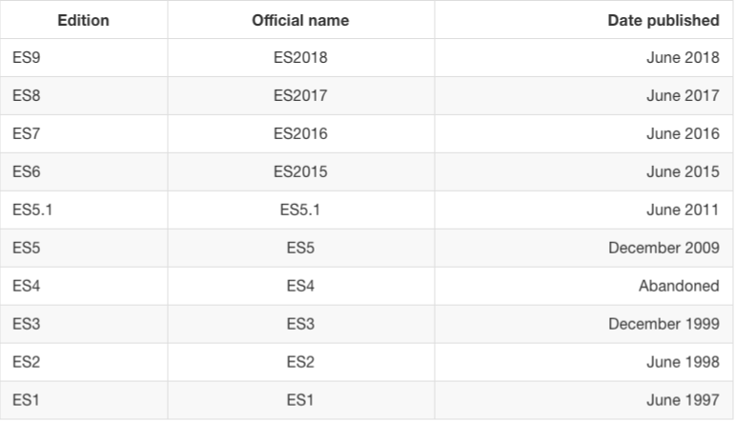
ECMAScript简介
ES发布版本时间表

Slide 5
快速了解ES10
2019年8月18日ECMA-262草案公布，ECMAScript发布了2020语言规范（第10版），目前如chrome69+，Firefox63+等高级浏览器及node相关版本可支持其新发布的大多数特性。
新增 | 说明 | 其他（示例）
Array.prototype.flat(n) | 深度递归遍历数组，使数组扁平化 | 多维数组转换为一维数组（扁平化）
Array.prototype.flatMap() | 遍历映射每个元素合成压缩新数组 | 示例链接
Object.prototype.fromEntries() | 键值对列表转化为一个对象 | Iterable转换为对象
Array.prototype.sort() | 内部更新，使其是一个更稳定的排序 | 更多参考
String.prototype.trimStart及trimEnd | 规范化重新命名 | 相比trimLeft and trimRight语义化更强
try catch 修改 | catch里的error参数变为可选
JSON.stringify | 统一返回格式UTF-8
Function.toString() | 执行时保留原有格式，不做去除空格操作 | 输出包含函数内的注释，不过不适应于箭头函数。

Slide 6
快速了解ES10-数组扁平化
语法：let newArray = arr.flat(depth)
参数：指定要提取嵌套数组的结构深度，默认值为 1，深度未知可传入Infinity
返回：扁平后的新数组

Slide 7
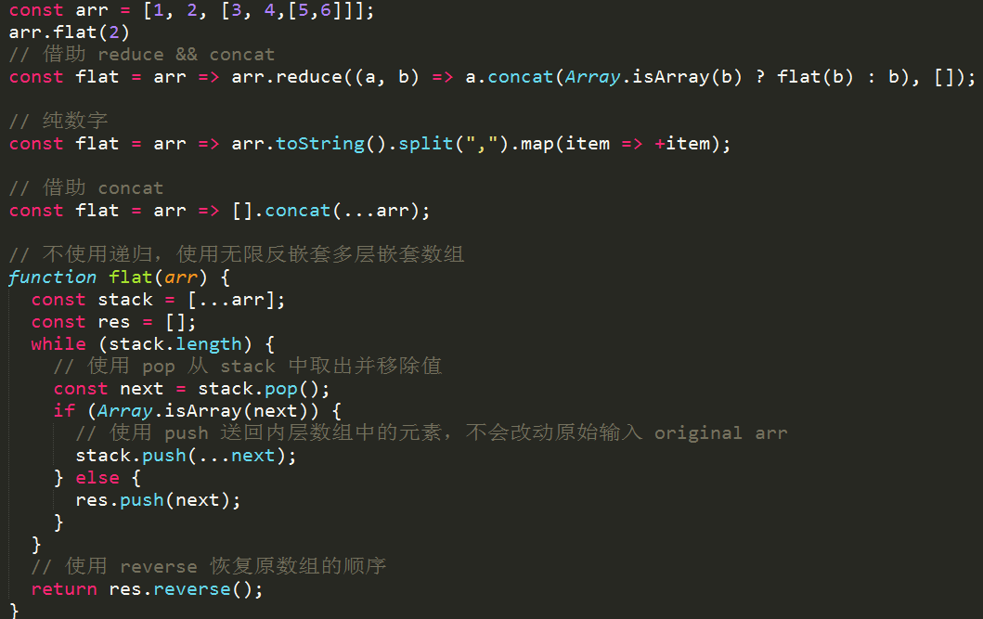
快速了解ES10-数组扁平化

Slide 8
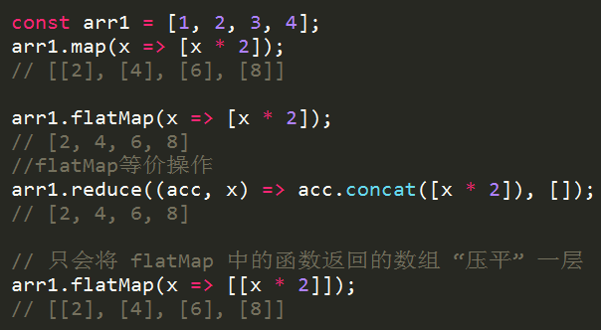
快速了解ES10-数组扁平化
const new_array = arr.flatMap(function callback(currentValue[, index[, array]]) {
}[, thisArg])
返回值：
深度为1的数组。它和flat的区别就是参数传入的是一个function，会依次遍历每个元素。

Slide 9
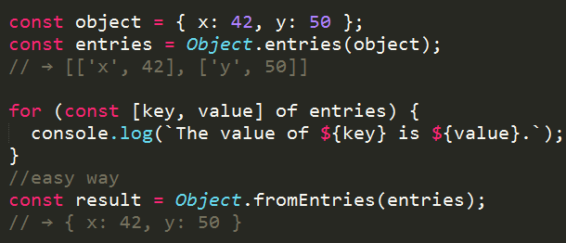
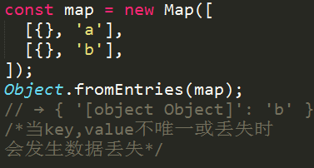
快速了解ES10-键值对转为对象
语法：
Object.fromEntries(iterable);
参数：
如Array，Map或着可迭代协议的对象
Object.fromEntries() 是 Object.entries()（对象转化为键值对数组）的反转

Slide 10
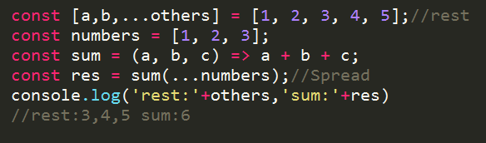
ES9特性简介
ECMAScript 2018 introduced support for asynchronous iteration via the AsyncIterator protocol and async generators. It also included four new regular expression features: the dotAll flag, named capture groups, Unicode property escapes, and look-behind assertions. Lastly it included object rest and spread properties. 2018年6月发布，正式名称为ECMAScript2018(简称ES2018,ES9)
翻译简述：
对象的Rest(剩余)/Spread(扩展) ，支持异步迭代，正则表达式的改进：s标志，命名捕获组，Unicode 属性转义，后行断言。
ES6在处理数组解构时引入了rest（剩余）及Spread（扩展）元素的概念。

Slide 11
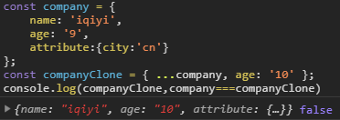
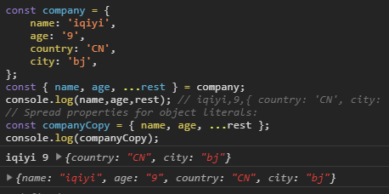
ES9特性及其应用-对象的rest和spread
注意事项：
…只能放在声明结尾处，嵌套对象的对象无法适用，后扩展的属性覆盖相同键的之前的属性，使用扩展运算符copy对象是浅拷贝。
1.注意Object.assign 的使用触发会 setters，但是它不会。
2.可以通过来继承的只读属性阻止Object.assign()创建自己的属性，但ta不能。

Slide 12
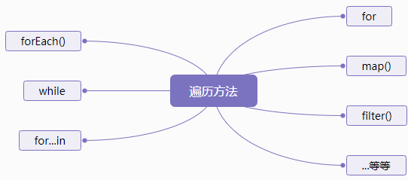
ES9特性及其应用-异步迭代
迭代器（Iterator）是一种接口，为各种不同的数据结构提供统一的访问机制。任何数据结构只要部署Iterator接口，就可以完成遍历操作（即依次处理该数据结构的所有成员）。
Iterator作用：
1.为各种数据结构，提供一个统一的、简便的访问接口
2.使得数据结构的成员能够按某种次序排列
3.Iterator 接口主要供for...of消费

Slide 13
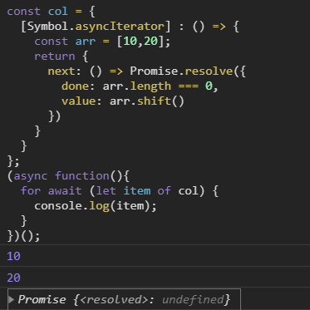
ES9特性及其应用-异步迭代
迭代器只适合同步。ES9为此提出了异步迭代器＋异步迭代。异步迭代器与传统迭代器的不同之处在于，它最终返回一个Promise其resolve会返回{value, done}对象。一个可异步迭代对象中包含Symbol.asyncIterator属性（而不是Symbol.iterator），其目的是返回一个异步迭代器并为此提供了for await of方法。
注意： for-await-of 只能在 async 函数或者 async 生成器里面使用。

Slide 14
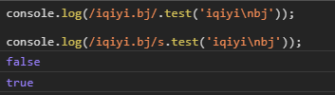
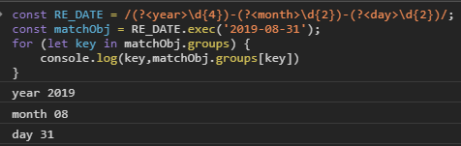
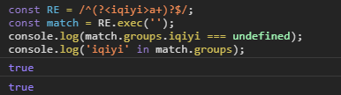
ES9特性及其应用-正则的改变
s标志：
作用：匹配新行。正则表达式的 . 是一个特殊字符，它匹配除换行符（换行，回车）之外的任何字符（或者使用短字符的字符类[\d\D]）。
命名分组：
使用(?<…>)语法去命名捕获组（命名保证唯一性）。
匹配无结果

Slide 15
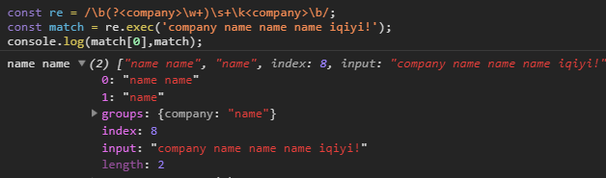
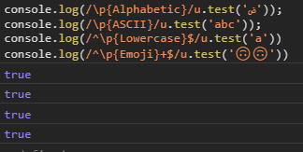
ES9特性及其应用-正则的改变
命名分组重复匹配（反向引用）：\k可重复调用名称捕获组。
Unicode 属性： \p{Number| Emoji | Alphabetic|…} 匹配所有 Unicode 字符，否定为 \P{}。

Slide 16
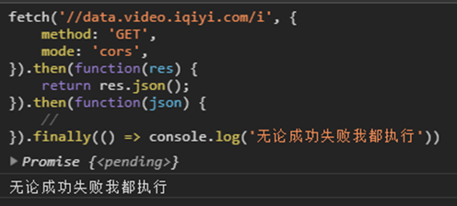
ES9特性及其应用-Promise.finally
Promise的最终调用要么是一个then要么触发catch。但是业务需要我们无论成功失败都要触发相同的事情，这时候代码重复书写反复调用，不科学。

Slide 17
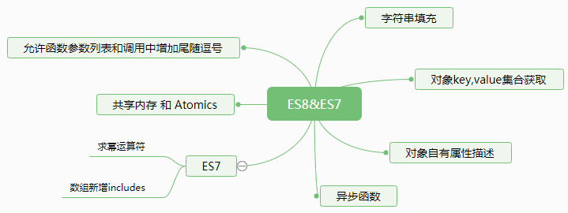
ES8-ES7特性介绍

Slide 18
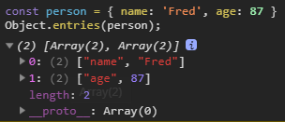
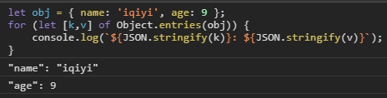
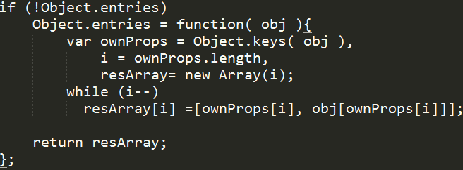
ES8特性介绍-Object.entries
Object.entries(obj)：返回一个给定对象自身(忽略symbols)可枚举属性的键值对数组（对象转换为键值对数组）。

Slide 19

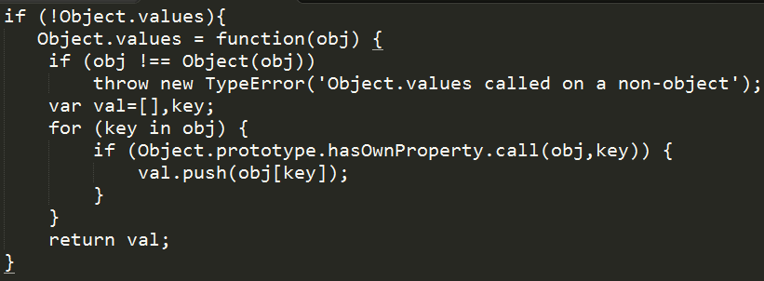
ES8特性介绍-Object.values
Object.values(obj)：返回一个给定对象自身(忽略symbols)可枚举属性值的数组（取对象的value）。

Slide 20
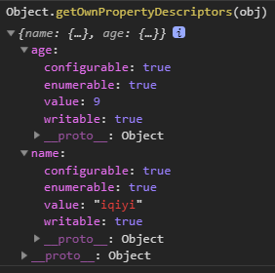
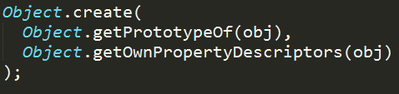
ES8特性-对象getOwnPropertyDescriptors
Object.getOwnPropertyDescriptors(obj)：
获取一个对象的所有自身（非继承）属性的描述符对象。
作用：
Object.assign()执行的是浅拷贝，所以它无法复制具有非默认特性(attribute) 的属性如getter，setter，不可写属性等)。
与create结合使用

Slide 21
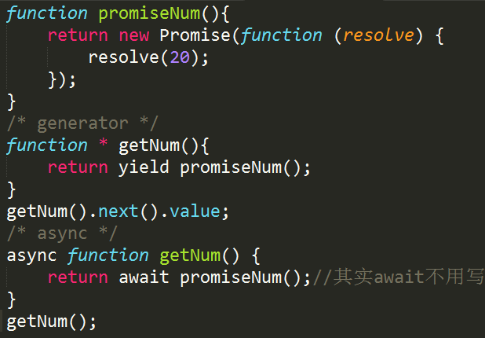
ES8-异步函数
Generator函数的语法糖。(在koa2中已经出现警告，提示之后的koa中将会移除generator，而改用async)。
写法：
async函数就是将 Generator 函数的星号（*）替换成async，将yield替换成await，仅此而已。

Slide 22
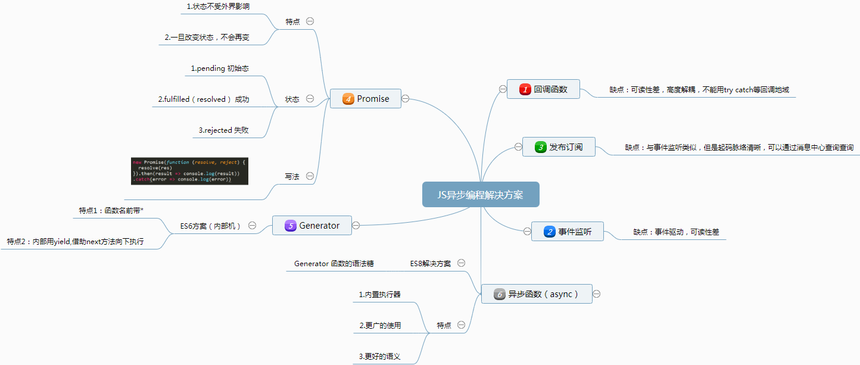
ES8-异步编程方案

Slide 23
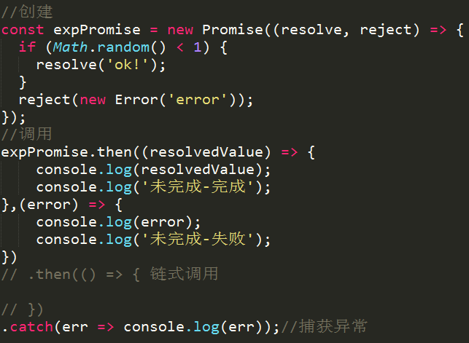
ES6-Promise
概念：
ECMA里说Promise 是一个对象，是一个用作延迟（也可能是异步）计算的最终结果的占位符。简答说有未来值的容器。栗子：我答应下班请你看电影-我的话就是占位符，值就是电影。
使用：

Slide 24
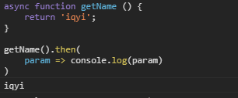
ES8-async与Generator
区别：
Generator的执行必须依赖于next(执行器)，而async不会。
语义化更强，更容易理解。
应用范围更广，yield命令后面只能跟随Thunk或Promise，但await可以是Promise也可以是普通类型(但这和同步有啥区别？)。
返回值：Generator 返回的是一个遍历器对象，而async返回的是一个 Promise 对象。
语法：
async 返回一个Promise，可通过then添加回调函数，那么如何向then中的回调添加参数呢？return 的结果可作为回调的参数。
同样catch的用法跟then基本一致。

Slide 25
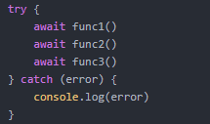
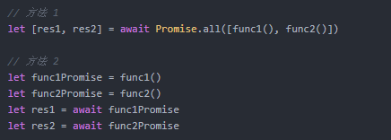
ES8-异步函数的await
await命令：
await后面可以是Promise也可以是普通数据类型，但如果是普通数据类型的话，会自动转换成状态为resolve的Promise。
注意：await后面的Promise状态转变成了reject，那么整个 async 函数都会停止执行，并且抛出相应的错误。
如何避免那？放在try catch里。
并发执行await：

Slide 26
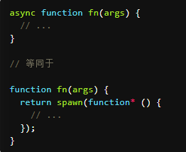
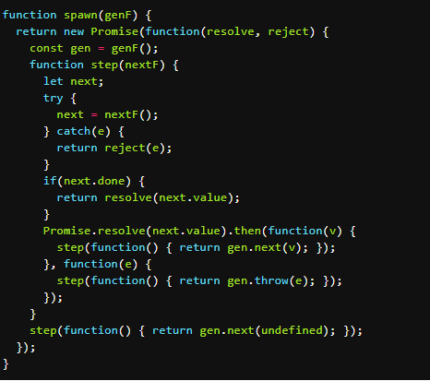
ES8-异步函数实现原理
async 函数的实现原理，就是将 Generator 函数和自动执行器，包装在一个函数里。

Slide 27
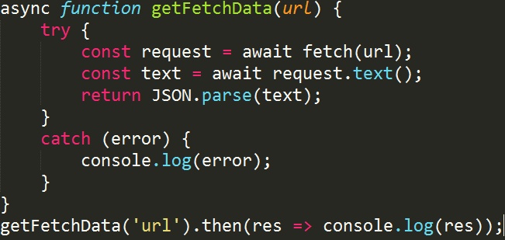
ES8-async示例
它将Generator写法中的自动执行器，改在语言层面提供，不暴露给用户。语义清晰容易理解，实现起来干净简洁，代码量少。

Slide 28
ES8-async的co模块
项目地址：
https://github.com/tj/co
发布时间：
TJ Holowaychuk 于2013年6月发布的一个小工具，用于 Generator 函数的自动执行。
co的实现原理：
Generator 函数就是一个异步操作的容器。它的自动执行需要一种机制，当异步操作有了结果，能够自动交回执行权。
1）回调函数：将异步操作包装成 Thunk 函数，在回调函数里面交回执行权。（Thunk 自行回顾）
2）Promise 对象：将异步操作包装成 Promise 对象，用 then 方法交回执行权。
使用 co 的前提条件是，Generator 函数的 yield 命令后面，只能是 Thunk 函数或 Promise 对象。
源码地址：
https://github.com/tj/co/blob/master/index.js
源码分析：
https://cnodejs.org/topic/576bdffa889605241796f7d9

Slide 29

ES8-其他
字符串填充：
开头：str.padStart(targetLength [, padString])
末尾填充：str.padEnd(targetLength [, padString])
targetLength字符串的最终长度，padString填充的字符串，默认是”"。
函数参数列表和调用中的尾随逗号：
将鼓励开发人员停止丑陋的“行以逗号开头”的习惯。
共享内存 和 Atomics：
SharedArrayBuffer 在 Web worker 及其创建者之间创建共享内存数组。

Slide 30
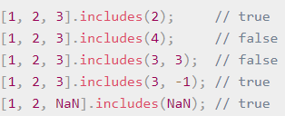
ES7特性介绍-数组includes与求幂
数组的includes：
作用：用来判断一个数组是否包含一个指定的值，返回布尔值。
语法：arr.includes(valueToFind[, fromIndex])
对比indexOf：可查找NaN。
更多参考：https://developer.mozilla.org/zh-CN/docs/Web/JavaScript/Reference/Global_Objects/Array/includes
求幂运算符：
** 等价于 Math.pow()，但是它被引入语言本身，而不是库函数。
Math.pow（3,2）== 3 ** 2

Slide 31
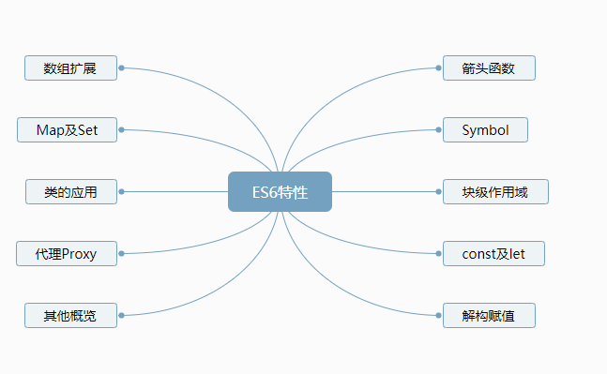
ES6特性概览

Slide 32
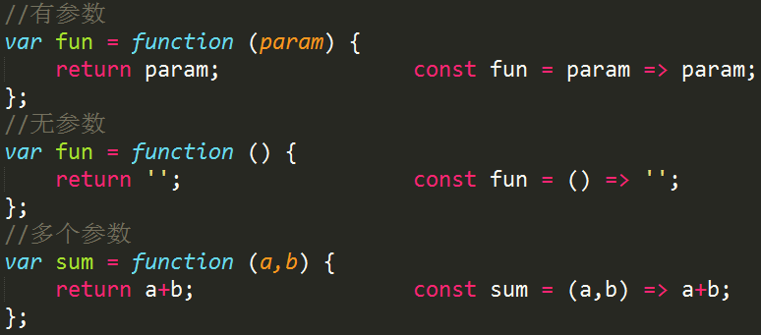
ES6-箭头函数
ES6可以使用箭头定义函数了，棒棒的！

Slide 33
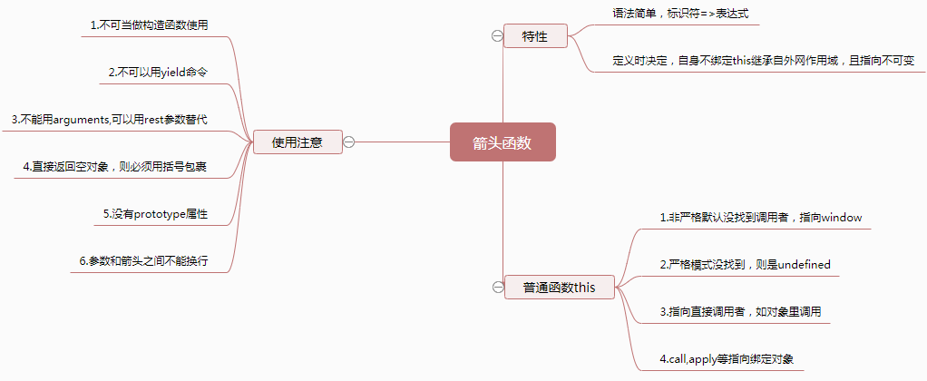
ES6-箭头函数特性概览

Slide 34
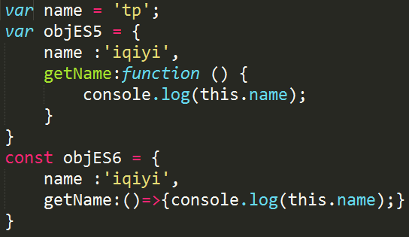
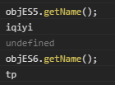
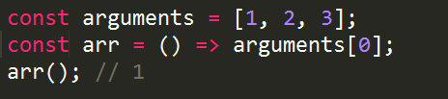
ES6-箭头函数注意事项
this指向
不绑定arguments

Slide 35



ES6-箭头函数注意事项
返回对象注意包裹，参见
没有prototype
不能用作构造函数

Slide 36
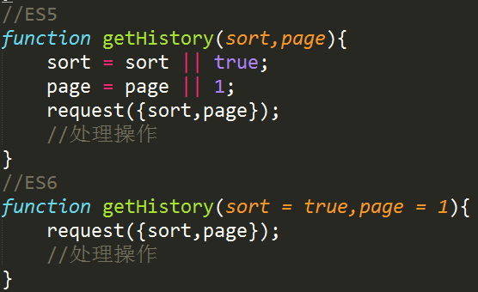
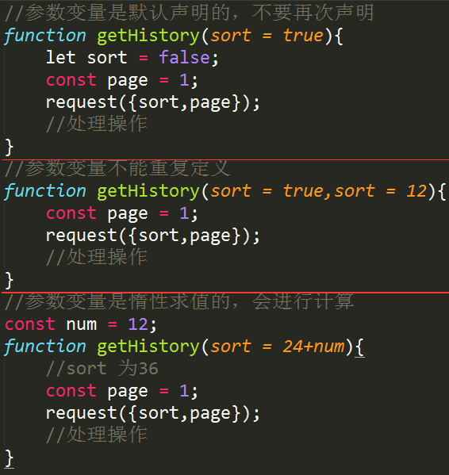
ES6-参数默认值
ES6允许在函数定义参数的括号内设置默认值，相比之前处理方式更简洁直观，语义话。

Slide 37
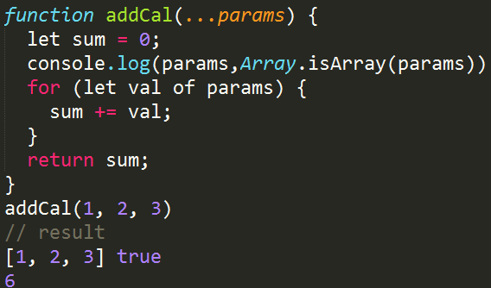
ES6-函数参数扩展
ES6里形式为...变量名（rest），用于获取函数的多余参数，变量本身被解析为一个数组，会将剩余的参数都放到该数组里。
注意：rest参数之后不能再有其他参数，否则会报错。

Slide 38
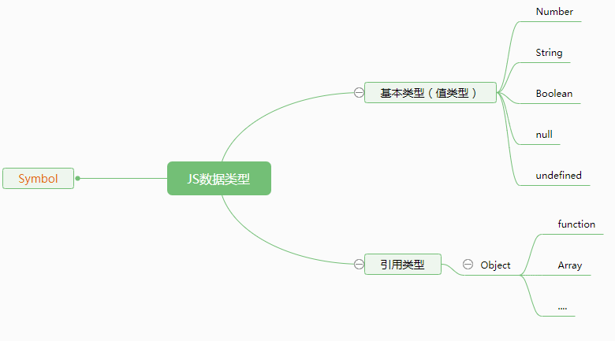
ES6-数据类型Symbol
新的原始数据类型，标识的值是独一无二的。

Slide 39
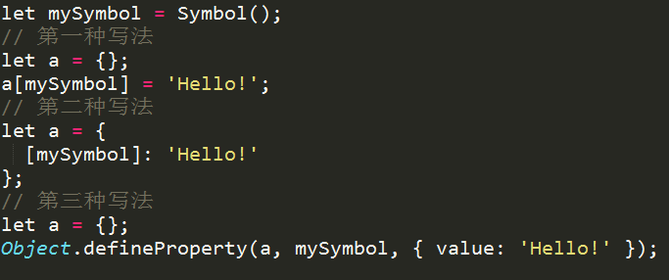
ES6-数据类型Symbol
声明：Symbol([description])

Slide 40
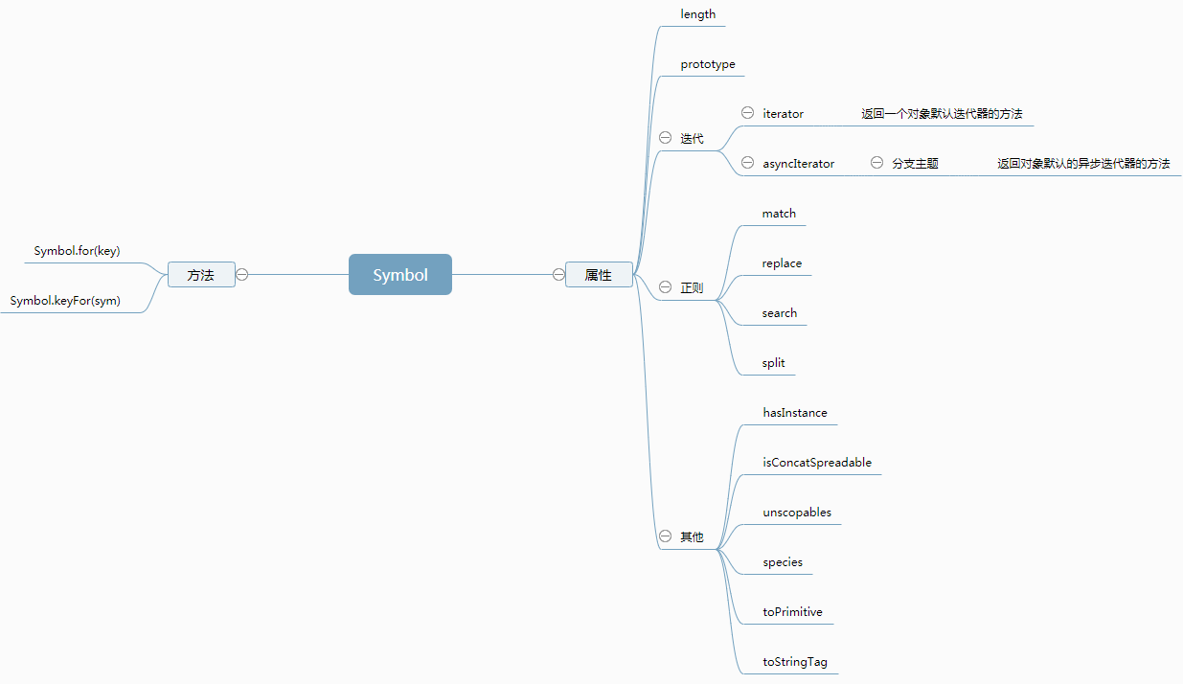
ES6-数据类型Symbol特性

Slide 41
ES6块级作用域-复习变量
ES5变量：局部变量，全局变量 (忽略with语句)。
变量提升：程序执行函数时，会将函数中所有的变量声明放在函数开始的位置，但不会赋值。
作用域：变量与函数的作用范围，包括可访问性与生命周期。
JS权威指南中有一句很精辟的描述:“JavaScript中的函数运行在它们被定义的作用域里，而不是它们被
执行的作用域里.”JS里一切都是对象，函数也是！
ES6之前JS的变量是根据方法块划分的，而不是for，if块，因为此时JS没有纯粹的块级作用域。

Slide 42
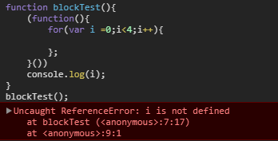
ES6块级作用域-概念
块级作用域(词法作用域)：
JS任何一个花括号{}中的语句都属于一个块，在花括号里声明的变量对外是不可见的。
没有块级作用域后果？
1）变量覆盖 2）某些场景的变量无意中暴露为全局(for 循环)
ES5如何模拟：函数调用之后变量会销毁，so把代码写在闭包里或者利用try-catch，可以模拟块级作用域。
模拟块级作用域

Slide 43
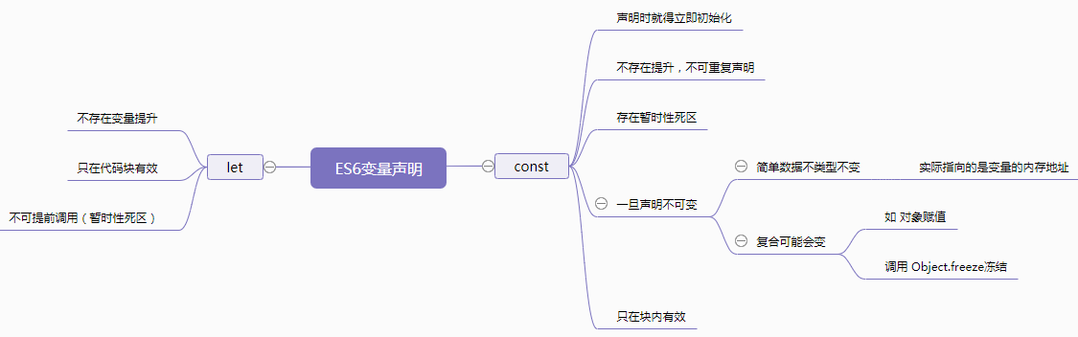
ES6变量改变

Slide 44
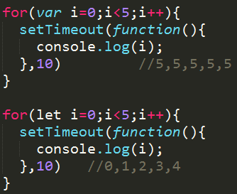
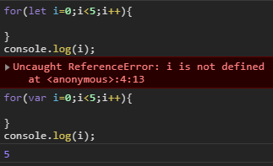
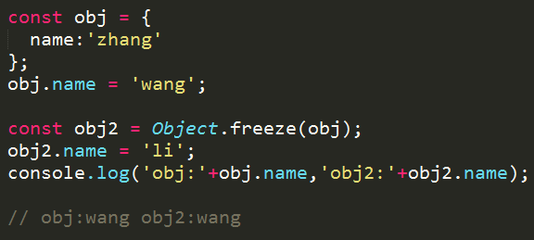
ES6变量改变

Slide 45



解构赋值-数组解构赋值
解构赋值：允许你使用类似数组或对象字面量的语法将数组和对象的属性赋给各种变量。
总结起来八个字 => 模式匹配，对号入座。
可以设置默认值：
生效的条件是成员值严格等于undefined。
默认值可以引用解构赋值的其他变量，但该变量必须已经声明。

Slide 46


解构赋值-数组解构赋值
当访问空数组或越界访问数组时，对其解构与对其索引的行为一致，都是undefined。
解构赋值的模式适用于数据，对象及任意的迭代器（Iterator），如果不是则会报错。

Slide 47



解构赋值-对象解构赋值
实现：
内部机制是先找到同名属性，然后再赋给对应的变量。真正被赋值的是后者而不是前者，并且解构一个未定义属性时 值是undefined。
注意：
当属性名与变量名一致时，可以句法简写：const {foo,baz} = {foo:123,baz:456};
不要去尝试解构null或undefined，会报错。
解构对象并赋值时如果未使用let,const声明，注意一个潜在的语法错误。
{dest}在JS里存在两种解释：当成表达式且含有dest属性的一个对象，其次认为是一个块语句（代码块）。
Why ??? JavaScript语法通知解析引擎将任何以{开始的语句解析为一个块语句，同时认为()中的都是表达式。

Slide 48

解构赋值-其他应用
1.模块指定方法：
import { $http, sendPingback, isCanUseWebp } from 'uniqy-lib’;
2.函数参数指定：
function (x=1,y=2) {}; 避免了再去写 var obj = obj || {};

Slide 49
数组扩展-扩展运算符
以…的形式存在，主要应用于函数的调用。
说明 | ES5实现 | ES6实现 | 备注
替代es5的apply方法或数组之间的push | Math.max.apply(null, [14, 3, 77]) Array.prototype.push.apply(arr1, arr2); | Math.max(...[14, 3, 77]) arr1.push(...arr2);
更便捷的 数组合并 | newArr = newArr.concat(arr1).concat(arr2); | newArr = [1,...arr1,...arr2]
字符串分割转换数组 | 'iqiyi'.split(''); | [... 'iqiyi']
实现了 Iterator 接口的对象转为数组 | Array.prototype.slice.call(nodeList) | const nodeList = document.querySelectorAll('div’); const arr= [...nodeList];

Slide 50
数组扩展-其他应用
说明 | 作用 | 备注
Array.form() | 将类数组整合为数组 可迭代的对象 | 扩展运算符也可将某些数据结构转为数组，本质调用的是遍历器接口。但from只要有length就可以转化。
Array.of() | 将一组数值转化为数组 | Array.of(1,2,3,6,7)，无参数返回[]。
[].find() | 找到第一个符合条件的数组成员并返回 | 参数是回调函数，直到找到第一个true的成员;无则返回undefined，第二个参数绑定回调的this。
[].findIndex() | 返回第一个符合条件的数组成员的位置。 | 接收第二个参数绑定回调的this。
Includes方法 | 某个数组是否包含给定的值 | 返回一个布尔值。该方法属于ES7但Babel转码器已经支持。 第二个参数是搜索的开始位置，默认是0。注意：[NaN].indexOf(NaN)
[].fill(val) | 填充数组

Slide 51

ES6数据结构

Slide 52
ES6数据结构
声明：
new Map([iterable])
new Set([iterable])
方法：
操作方法 | 作用
add(val) | 添加值，返回Set本身
set(key,val) | 添加值，返回Map本身
delete(val) | 返回布尔值，删除是否成功
has(val) | 返回布尔值，是否是实例的成员
clear() | 清除所有成员，没有返回值
遍历方法 | 作用
keys() | 返回键名的遍历器
values() | 返回键值的遍历器
entries() | 返回键值对的遍历器
forEach() | 使用回调函数遍历每个成员

Slide 53

ES6数据结构-set
由于Set 结构没有键名，只有键值（或者说它们是同一个值），所以keys方法和values方法的行为完全一致，其实可以省去直接改用 let item of set。
注意：NaN和undefined都可以被存储在Set 中， NaN之间被视为相同的值（尽管 NaN !== NaN）

Slide 54

ES6数据结构-map
注意：
1）Map的键实际上是跟内存地址绑定的，只要内存地址不一样，就视为不同的键。
解决了同名属性碰撞的问题，若拿对象当做key，就不必担心同名属性了。
2）Map的键是简单数据类型，则只要值严格相等，Map就视为一个键。

Slide 55

类的应用
假设创建一个经典的面向对象设计的示例：已知正方形的的边长，求面积，周长。按目前的编程方式创建一个构造函数，给函数添加属性，在prototype上挂载方法。

Slide 56


类的应用-声明
类实际上是个“特殊的函数”，就像你能够定义的函数表达式和函数声明一样，类有两个组成部分：类表达式和类声明。
类的定义：
1.要声明一个类你可以使用带有class关键字的类名，函数声明和类声明之间的一个重要区别是函数声明会提升，类声明不会。
2.类表达式可以是被命名的或匿名的。

Slide 57

类的应用-示例

Slide 58

类的应用-方法
constructor( 构造方法 )：
一个类中只能有一个构造方法，默认返回示例对象；如果没有构造方法使用默认的构造函数，对于基类：constructor() {}，派生类（超类）：constructor(...args) {super(...args);}。
static（静态方法）：
定义类的一个静态方法，该方法不会被实例继承，可直接通过类来调用静态方法。通常用于为一个应用程序创建工具函数。

Slide 59


类的应用-get和set
类内部可以使用get跟set，对某个属性设置存值函数和取值函数，拦截该属性的存取行为。下图看下调用时机。
注意：当一个属性只有getter没有setter的时候，我们是无法进行赋值操作的

Slide 60

类的继承
简介：
extends关键字用于类声明或者类表达式中，以创建一个类来实现继承。
语法：
class ChildClass extends ParentClass { ... }（继承的.prototype必须是一个Object 或者 null）

Slide 61

类的继承-super
描述：
super关键字用于访问和调用一个对象的父对象上的函数，super关键字将单独出现并且必须在使用this关键字之前使用。
语法：
super([arguments]); // 调用 父对象/父类 的构造函数
super.functionOnParent([arguments]); // 调用 父对象/父类 上的方法

Slide 62


类的继承-super
调用父类方法
调用父类构造函数

Slide 63

代理-Proxy
阮一峰说：Proxy可以理解成在目标对象之前架设一层 “拦截”，当外界对该对象访问的时候，都必须经过这层拦截。而Proxy就充当了这种机制类似于代理的含义，它可以对外界访问对象之前进行过滤和改写该对象。

Slide 64


代理-示例
拦截赋值操作
拦截读取操作

Slide 65

代理-应用
vue2.xx中使用Object.defineProperty()方法对该对象通过递归+遍历的方式来实现对数据的监控的，但是有缺点的。
1. 监听数组的方法不能触发Object.defineProperty方法中的set操作(如果要监听的到话，需要重新编写数组的方法)。
2. 必须遍历每个对象的每个属性，如果对象嵌套很深的话，需要使用递归调用。
所以vue3.XX之后就改用Proxy来实现数据绑定。

Slide 66
其他特性
作用 | 处理方式 | 备注
对象的合并扩展 | Object.assign(target,source)
字符串内容的检测 | 'Hello world!'.includes('hello') | return boolean
模块化的应用 | Import ,export
是否为整数 | Number.isInteger | 注NaN及Infinity不是整数
原生支持模板语言 | 在es6中内容模板可以定义在 `` 包起来的字符串中，其中的内容会保持原有格式
其他改变
const | class | export | extends
import | super | yield | enum
保留关键字

